Slide 1











Bài 2
Bài 2
Bài 2
BẢY SẮC CẦU VỒNG
BẢY SẮC CẦU VỒNG
BẢY SẮC CẦU VỒNG
Notes:
更多模板请关注：https://haosc.taobao.com

Slide 2
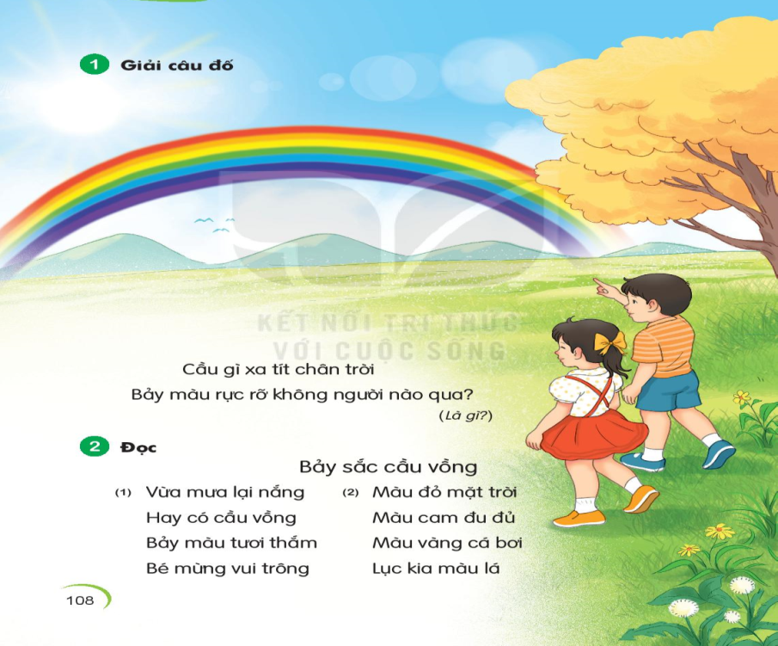


1. Giải câu đố
Cầu gì xa tít chân trời
Bảy màu rực rỡ không người nào qua?

Slide 3
Bảy sắc cầu vồng
Vừa mưa lại nắng
Hay có cầu vồng
Bảy màu tươi thắm
Bé mừng vui trông.
Màu lam đám mây
Màu chàm áo mẹ
Màu tím hoa sim
Bảy màu yêu thế.
Màu đỏ mặt trời
Màu cam đu đủ
Màu vàng cá bơi
Lục kia màu lá.
Cầu vồng ẩn hiện
Rồi lại tan mau
Đất trời bừng tỉnh
Sau cơn mưa rào.
1
2
3
4

Slide 4
Bảy sắc cầu vồng
Vừa mưa lại nắng
Hay có cầu vồng
Bảy màu tươi thắm
Bé mừng vui trông
Màu lam đám mây
Màu chàm áo mẹ
Màu tím hoa sim
Bảy màu yêu thế
Màu đỏ mặt trời
Màu cam đu đủ
Màu vàng cá bơi
Lục kia màu lá
Cầu vồng ẩn hiện
Rồi lại tan mau
Đất trời bừng tỉnh
Sau cơn mưa rào
Vừa mưa lại nắng
Hay có cầu vồng
Bảy màu tươi thắm
Bé mừng vui trông.
Màu lam đám mây
Màu chàm áo mẹ
Màu tím hoa sim
Bảy màu yêu thế.
Màu đỏ mặt trời
Màu cam đu đủ
Màu vàng cá bơi
Lục kia màu lá.
Cầu vồng ẩn hiện
Rồi lại tan mau
Đất trời bừng tỉnh
Sau cơn mưa rào.
1
2
3
4

Slide 5
Bảy sắc cầu vồng
Vừa mưa lại nắng
Hay có cầu vồng
Bảy màu tươi thắm
Bé mừng vui trông
Màu lam đám mây
Màu chàm áo mẹ
Màu tím hoa sim
Bảy màu yêu thế
Màu đỏ mặt trời
Màu cam đu đủ
Màu vàng cá bơi
Lục kia màu lá
Cầu vồng ẩn hiện
Rồi lại tan mau
Đất trời bừng tỉnh
Sau cơn mưa rào
Vừa mưa lại nắng
Hay có cầu vồng
Bảy màu tươi thắm
Bé mừng vui trông
Màu lam đám mây
Màu chàm áo mẹ
Màu tím hoa sim
Bảy màu yêu thế
Màu đỏ mặt trời
Màu cam đu đủ
Màu vàng cá bơi
Lục kia màu lá
Cầu vồng ẩn hiện
Rồi lại tan mau
Đất trời bừng tỉnh
Sau cơn mưa rào
1
2
3
4

Slide 6
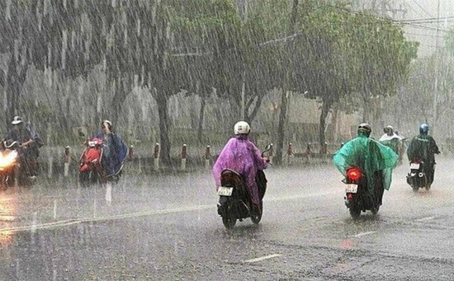
Mưa rào: mưa mùa hè, mưa to, mau tạnh.
Bừng tỉnh: đột ngột thức dậy.

Slide 7
Bảy sắc cầu vồng
Vừa mưa lại nắng
Hay có cầu vồng
Bảy màu tươi thắm
Bé mừng vui trông
Màu lam đám mây
Màu chàm áo mẹ
Màu tím hoa sim
Bảy màu yêu thế
Màu đỏ mặt trời
Màu cam đu đủ
Màu vàng cá bơi
Lục kia màu lá
Cầu vồng ẩn hiện
Rồi lại tan mau
Đất trời bừng tỉnh
Sau cơn mưa rào
1
2
3
4

Slide 8


7
Vận dụng

